Slide 1



Dia, Fecha: | 0/00/0000
Hora de inicio: | 0:00 am
Programación de computadoras 2
Sección: P
Aux: Andy Ezequiel Sanic Tiul

Slide 2



Slide 3
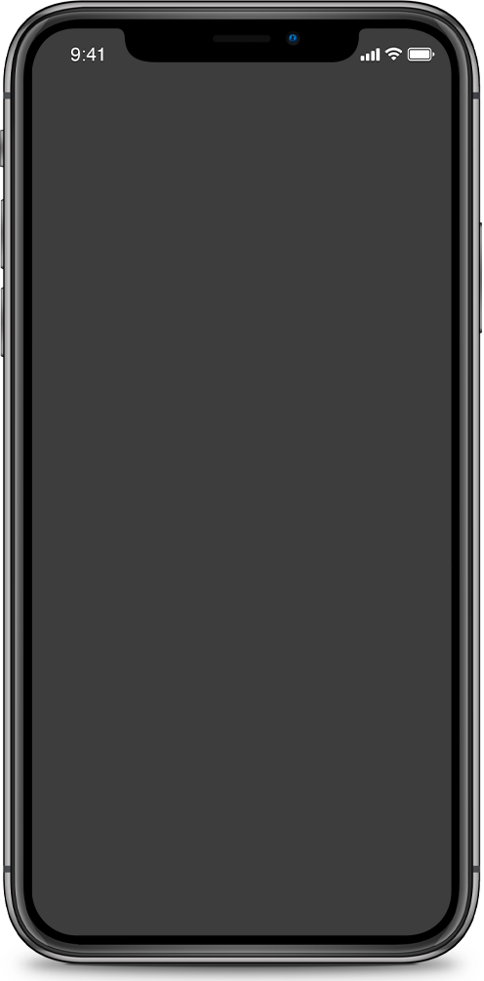


Clase 10
Unidad 5
ESCUELA DE CIENCIAS Y SISTEMAS | FACULTAD DE INGENIERÍA
Programación de Computadoras 2
Escuela de Ingeniería de Ciencias y Sistemas
Facultad de Ingeniería
Universidad San Carlos de Guatemala

Slide 4



Contenido
Agenda
Videos quicksort y burbuja
Repaso obtener datos
Corto 10
Registrar nuevos datos
Modificar datos existentes
Logica ordenamiento

Slide 5


Consulta de datos
Para realizar consultas sobre las tablas de las bases de datos disponemos de la instrucción SELECT. Con ella podemos consultar una o varias tablas. Es el comando más versátil del lenguaje SQL.
Existen muchas cláusulas asociadas a la sentencia SELECT (GROUP BY, ORDER, HAVING, UNION).

Slide 6

Consulta de datos
Estructura basica

Slide 7
Consulta de datos
Estructura basica: Condiciones
> (Mayor)
>= (Mayor o igual)
< (Menor)
<= (Menor o igual)
= (Igual)
<> o != (Distinto)
IS [NOT] NULL
LIKE
BETWEEN
IN( )
OR
AND
NOT

Slide 8


Consulta de datos
Ejemplos

Slide 9
Consulta de datos
Ejemplos

Slide 10

Insertar datos
En SQL, hay dos formas muy sencillas para INSERTAR datos en una tabla: Una es insertar una fila a la vez, y la otra es insertar filas múltiples o conjuntos de filas.

Slide 11

Insertar datos
Estructura basica

Slide 12
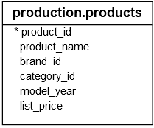
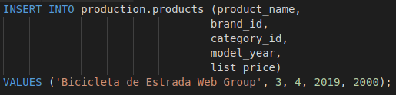
Insertar datos
Ejemplo: Guardar un registro
Tabla donde se almacenara los productos

Slide 13
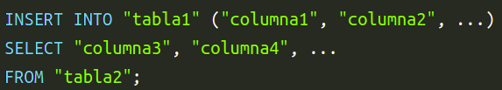
Insertar datos
Ejemplo: Guardar varios registros

Slide 14

Modificar datos
Update es la instrucción SQL que nos sirve para modificar los registros de una tabla. Necesitamos especificar por medio de Where cuáles son los registros en los que queremos hacer efectivas nuestras modificaciones.

Slide 15

Modificar datos
Estructura basica

Slide 16


Modificar datos
Ejemplos
CUIDADO: Se modificara todas las consultas

Slide 17
Métodos de ordenamiento
Quicksort y Burbuja

Slide 18

Quicksort

Slide 19
Burbuja

Slide 20
Contenido práctico:
Ejemplo conexion MySQL
Select, Updated, Delete,
Preguntas
Burbuja y Quicksort

Slide 21
Valor : Compromiso
Conectar con el conocimiento es conectar con tu futuro.

Slide 22
Referencias
Auxiliar - creador : Andy Ezequiel Sanic Tiul
Microsoft : https://visualstudio.microsoft.com/es/vs/
Lectura:
Documentación de MySQL Workbench
https://www.mysql.com/products/workbench/
Documentación extra por si quieres estudiar más consultas:
https://es.khanacademy.org/computing/computer-programming/sql-documentation

Slide 23

¡GRACIAS POR SU ATENCIÓN!
DUDAS
RECUERDA QUE TENEMOS NUESTRO FORO SEMANAL DONDE PUEDES CONSULTAR CUALQUIER DUDA QUE TE SURJA EN LA SEMANA

